Slide 1


আজকের বিজ্ঞান ক্লাসে তোমাদের সবাইকে ফুটন্ত লাল গোলাপের
শুভেচ্ছা

Slide 2
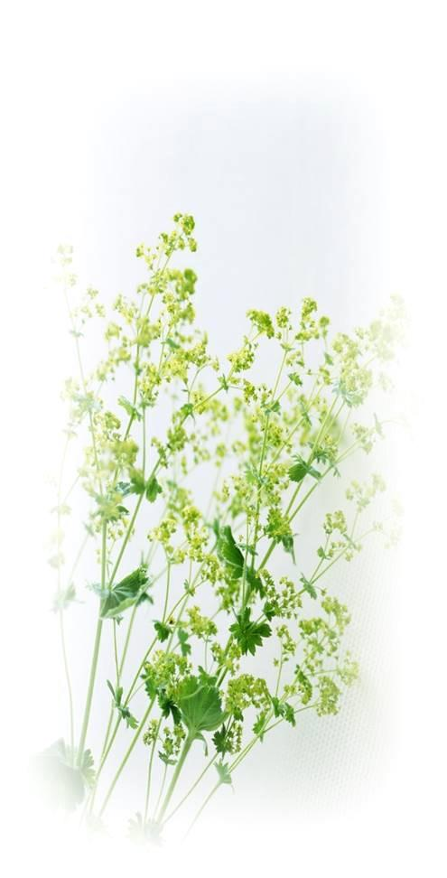
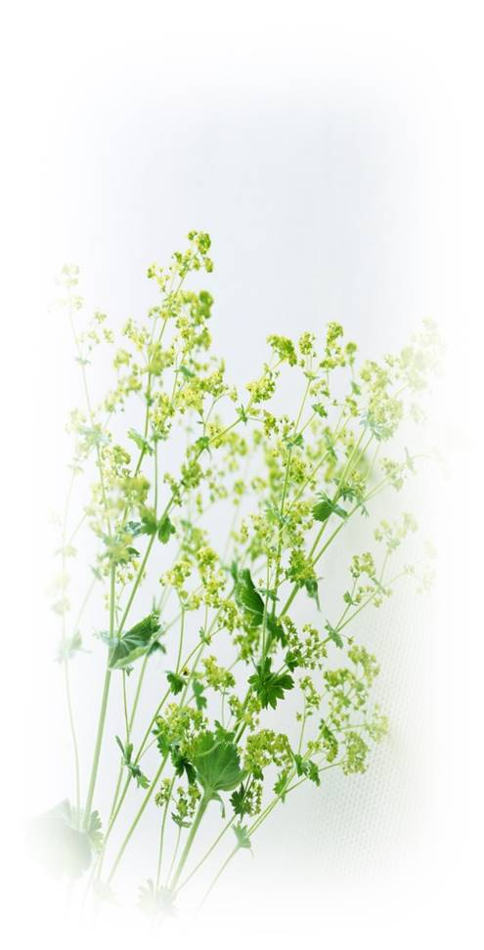
পরিচিতি
নামঃ- মোঃ শহিদুল ইসলাম
পদবিঃসহকারি শিক্ষক(কম্পিউটার)
গাড়ীদহ দাখিল মাদ্রাসা
শেরপুর,বগুড়া।
Email:shahidulgdm@gmail.com

Slide 3
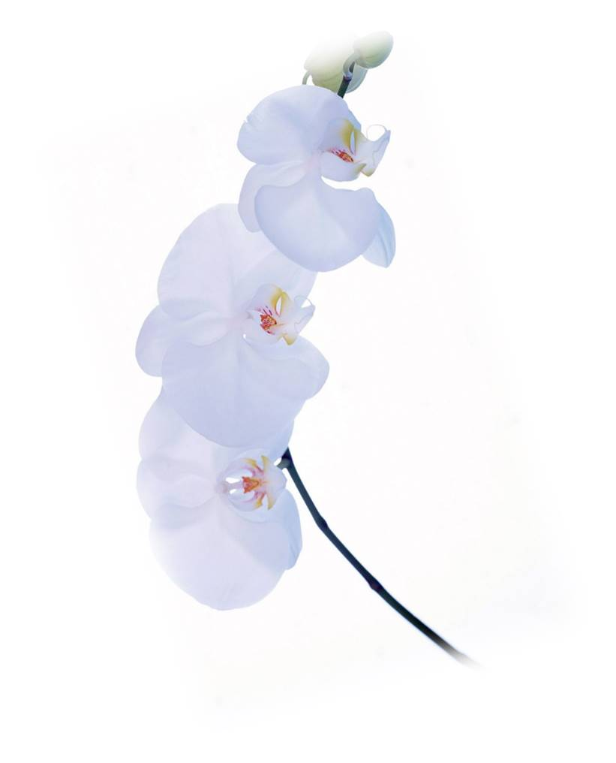
পাঠ পরিচিতি
বিষয় : বিজ্ঞান
শ্রেণী : ৮ম
অধ্যায় : ১০ম
ছাত্রী সংখ্যাঃ৬০জন
সময় :5০ মিনিট
তারিখ : ২২/১১/২০১৯ ইং

Slide 4
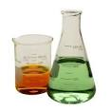
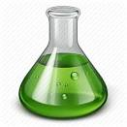



চিত্রগুলো লক্ষ্য কর

Slide 5
শিখনফল
এ
অধ্যায়
শেষে
তোমরা
অম্ল, ক্ষারক ও লবন কী তা বলতে পারবে।
অম্ল, ক্ষারক ও লবণের বৈশিষ্ট্য ব্যাখ্যা করতে পারবে।
বিভিন্ন ফলের মধ্যে কোন ধরনের এসিড আছে বর্ণনা করতে পারবে।
আমাদের জীবনে অম্ল, ক্ষার ও লবনের অবদান উপলব্ধি করতে পারবে।

Slide 6
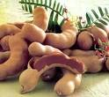
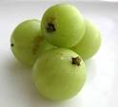
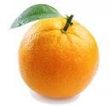
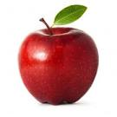
নিচের কিছু ফল ও এতে উপস্থিত এসিডের নাম দেওয়া হলো।
ফলের নাম
উপস্থিত এসিড
টারটারিক এসিড
এসকরবিক এসিড
অক্সলিক এসিড
ম্যালিক এসিড
সাইটিক এসিড

Slide 7
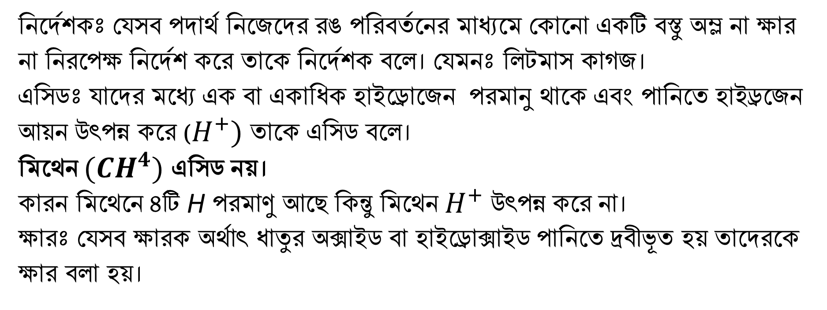
কিছু প্রয়োজনীয় সংঙ্গা
নির্দেশকঃ যেসব পদার্থ নিজেদের রঙ পরিবর্তনের মাধ্যমে কোনো একটি বস্তু অম্ল না ক্ষার না নিরপেক্ষ নির্দেশ করে তাকে নির্দেশক বলে। যেমনঃ লিটমাস কাগজ।
এসিডঃ যাদের মধ্যে এক বা একাধিক হাইড্রোজেন পরমানু থাকে এবং পানিতে হাইড্রজেন আয়ন উৎপন্ন করে ($H^{+})$ তাকে এসিড বলে।
মিথেন ${(CH}^{4})$ এসিড নয়।
কারন মিথেনে ৪টি H পরমাণু আছে কিন্তু মিথেন$H^{+} উৎপন্ন করে না।$
ক্ষারঃ যেসব ক্ষারক অর্থাৎ ধাতুর অক্সাইড বা হাইড্রোক্সাইড পানিতে দ্রবীভূত হয় তাদেরকে ক্ষার বলা হয়।

Slide 8
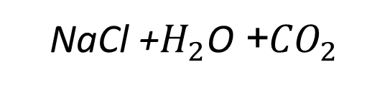
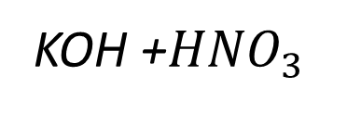
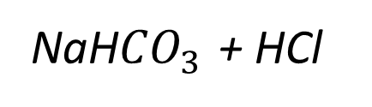
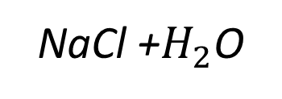
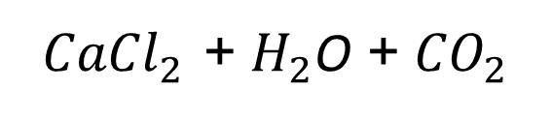
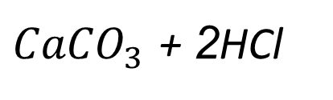
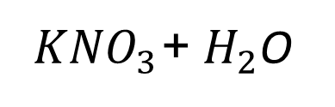
এসিড, ক্ষার ও ক্ষারকের বিক্রিয়াসমূহ
NaOH + HCl
NaCl +$H_{2}$O
KOH +${HNO}_{3}$
${KNO}_{3}$+ $H_{2}$O
${CaCO}_{3}$ + 2HCl
${CaCl}_{2}$ + $H_{2}$O + ${CO}_{2}$
NaH${CO}_{3}$ + HCl
NaCl +$H_{2}$O +${CO}_{2}$

Slide 9

একক কাজ
অম্ল, ক্ষারক ও লবন কী ?
মিল্ক অফ লাইম বলতে কী বুঝ ?
এসিড নীল লিটমাসকে লাল করে কেন ?

Slide 10
উত্তর গুলি পর্যবেক্ষণ করি এবং বলার চেষ্টা করি
যে সমস্ত পদার্থ পানিতে হাইড্রোজেন আয়ন উৎপন্ন করে তাই হলো অম্ল।
ধাতব অক্সাইড ও হাইড্রোক্সাইড সমূহ হল ক্ষারক। ক্ষারক লাল লিটমাসকে নীল করে।
লবণ একটি নিরপেক্ষ পদার্থ, যা এসিড ও ক্ষারের অথবা ধাতু ও এসিডের বিক্রিয়ায় উৎপন্ন হয়।
ক্যালসিয়াম হাইড্রোক্সাইডের ঘন দ্রবণ অর্থাৎ পানি ও ক্যালসিয়াম হাইড্রোক্সাইডের তৈরি পেস্ট মিল্ক অফ লাইম নামে পরিচিত।

Slide 11


দলীয়কাজ
চুনের পানি ঘোলা হওয়ার কারণ কী ?
লেবুর রসে লাল লিটমাসের রং পরিবর্তিত না হলেও নীল রং পরিবর্তন হয় কেন ?
এসিডিটির ঔষধ এন্টাসিড মূলত কী ?

Slide 12
উত্তর গুলো জেনে নিই।
১।চুনের পানি হচ্ছে ক্যালসিয়াম হাইড্রোক্সাইডের পাতলা জলীয় দ্রবণ।এটি লাইম ওয়াটার নামেও পরিচিতি ।মানুষের নিঃশ্বাসের সাথে কার্বন ডাইঅক্সাইড গ্যাস রুপে বের হয়।এ কার্বন ডাইঅক্সাইড পরিষ্কার চুনের পানিকে ঘোলা করে।
৩। এন্টাসিড ঔষধ হলো মূলত ম্যাগনেসিয়াম হাইড্রোক্সাড।যা সাসপেনশান ও ট্যাবলেট দুভাবেই পাওয়া যায়।
২। লেবুর রসে থাকে সাইটিক এসিড।এতে যখন লাল লিটমাস ডুবানো হয়, তখন কোনো রাসায়নিক বিক্রিয়া হয় না, ফলে লিটমাস কাগজের রঙের কোনোই পরিবর্তন হয় না। পক্ষান্তরে নীল লিটমাস কাগজ ডুবালে,লিটমাসের সাথে লেবুর সাইট্রিক
এসিডের মধ্যে রাসায়নিক বিক্রিয়া ঘটে,ফলে লিটমাস কাগজের রং পরিবর্তিত হয়ে যায়।

Slide 13
মূল্যায়ন
উত্তর সঠিক
১) লেবুর রস কোন প্রকৃতির
আবার চেষ্টা কর
ক) অম্লীয়
খ) ক্ষারীয়
গ) নির্দেশক
ঘ) নিরপেক্ষ
২) এসিডের স্বাদ কেমন ?
সঠিক উত্তরের উপর ক্লিক কর
ক) মিষ্টি
খ) টক
গ) তেতো
ঘ) নোনতা
3) নিচের কোনটি জৈব এসিড
ক) সালফিউরিক এসিড
খ) নাইট্রিক এসিড
গ)সাইট্রিক এসিড
ঘ) HCl এসিড

Slide 14
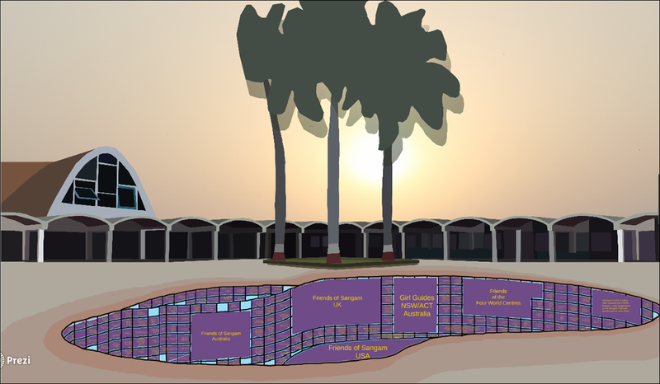
বাড়ির কাজ
আমাদের জীবনে এসিড ও ক্ষারকের গুরুত্ব সবাই বাড়ি থেকে লিখে আনবে।

Slide 15
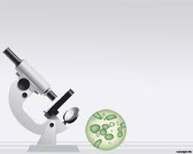
আজকের মত তোমাদের সবাইকে
ধন্যবাদ

